Slide 1
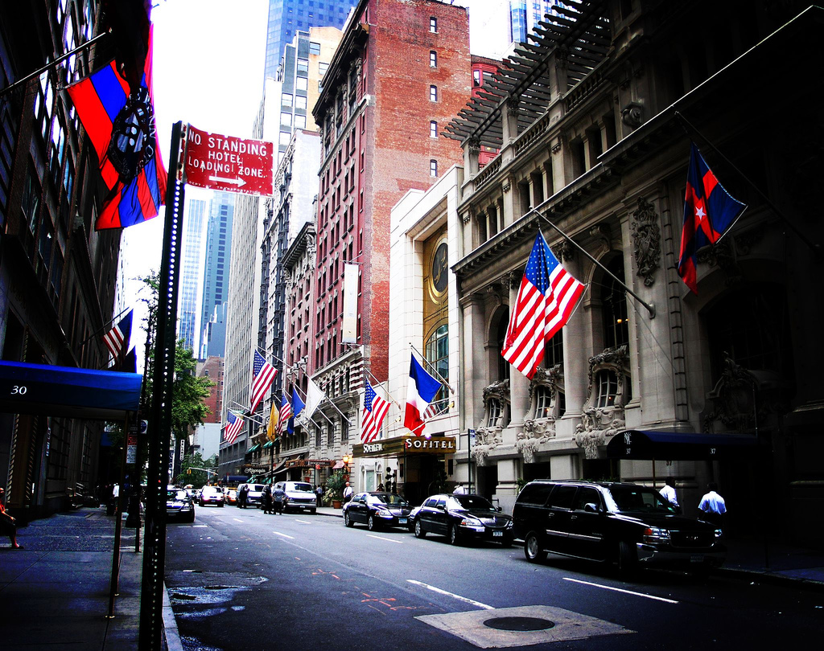
Fulbrightova stipendia pro vědce a přednášející
Studium v usa
Eusebio Perdiguero, NY 6 Flickr.com
Notes:
Both

Slide 2
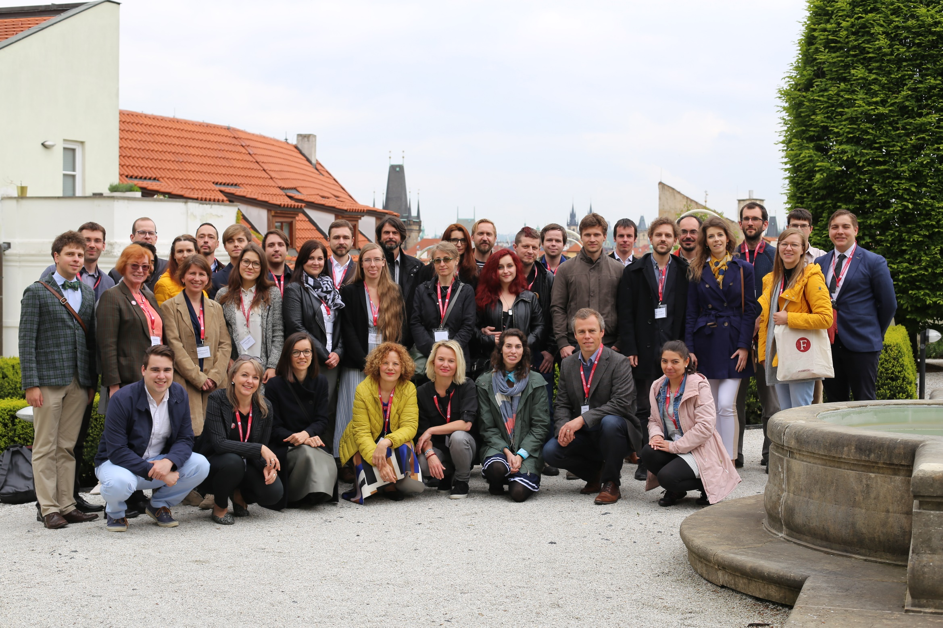
Vládní stipendijní program
V USA od roku 1946
Komise v ČR od roku 1991
Funguje oběma směry
Téměř 2000 stipendistů

Slide 3
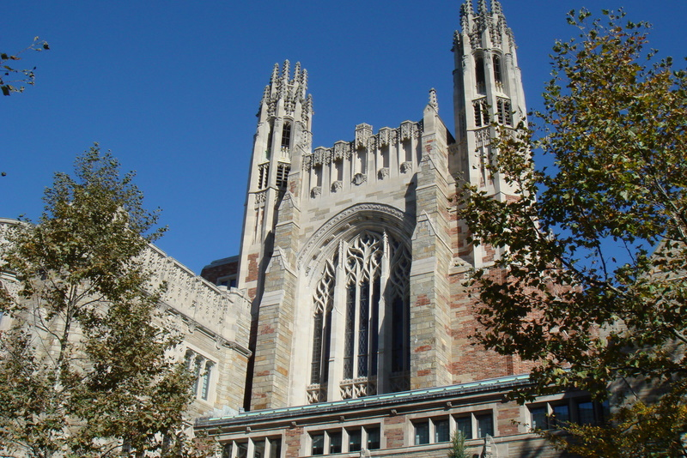
Špičkoví odborníci, prestižní školy
Vysoká úroveň vědy a výzkumu
Výborné materiální vybavení Kritické myšlení a samostatná práce
Flexibilita a interdisciplinarita
Kulturní diverzita a globální pohled

Slide 4
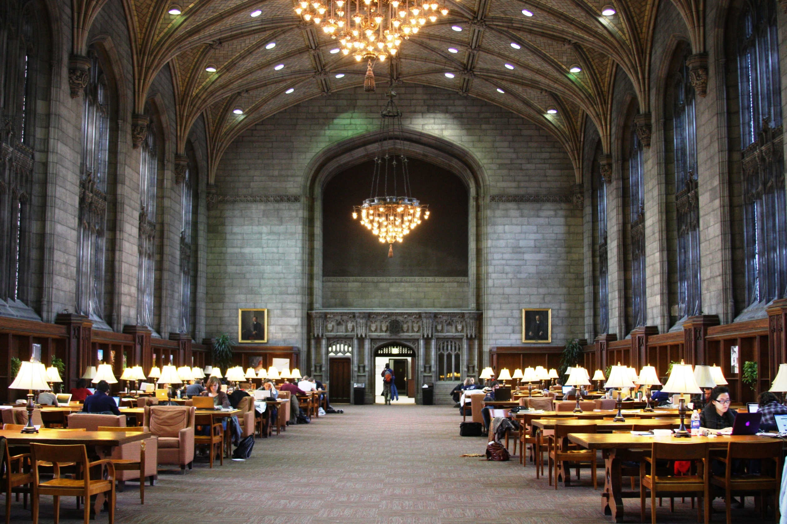
Prestiž
Štědrost
Flexibilita

Slide 5
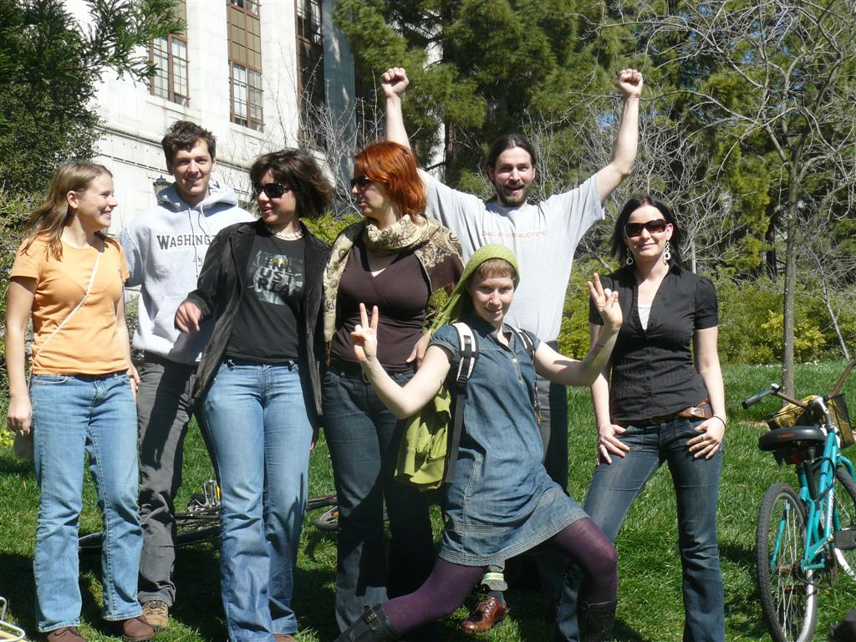
České občanství
Trvalý pobyt v ČR
Velmi dobrá znalost angličtiny
PhD titul v době uzávěrky

Slide 6
Akademické, odborné a osobnostní kvality
Smysl a náplň pobytu v USA
Dlouhodobé cíle a motivace

Slide 7
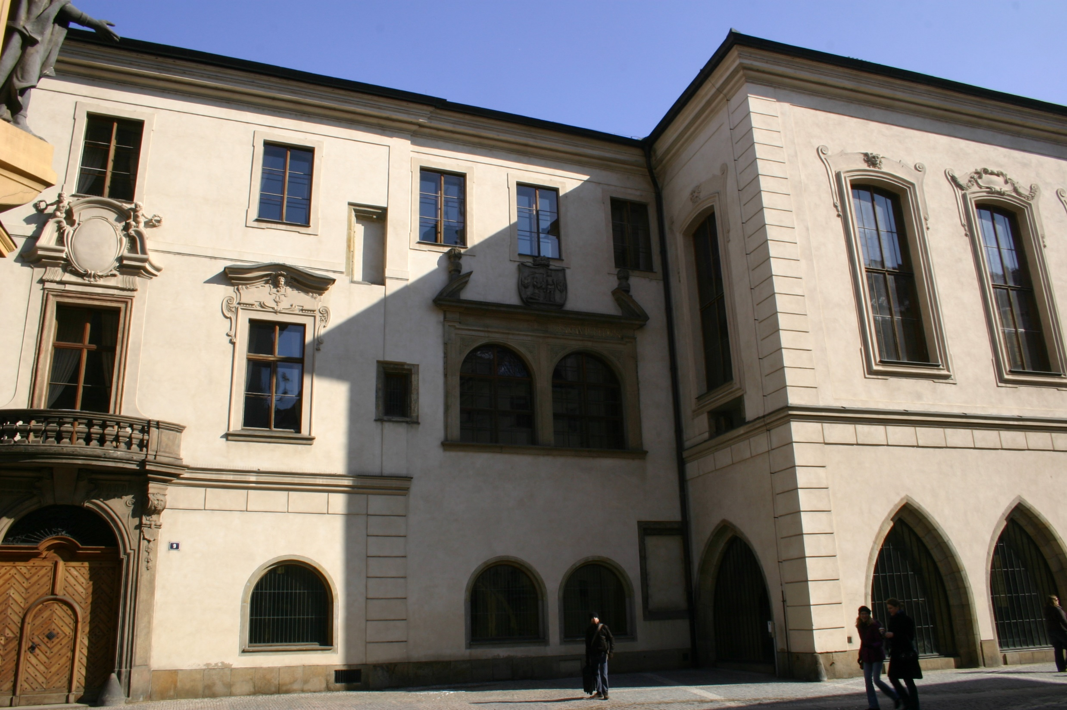
Přihláška a její povinné součásti:
Online přihláška
Výzkumný projekt
Pozvání z US instituce
Tři doporučující dopisy
CV
Bibliografie

Slide 8
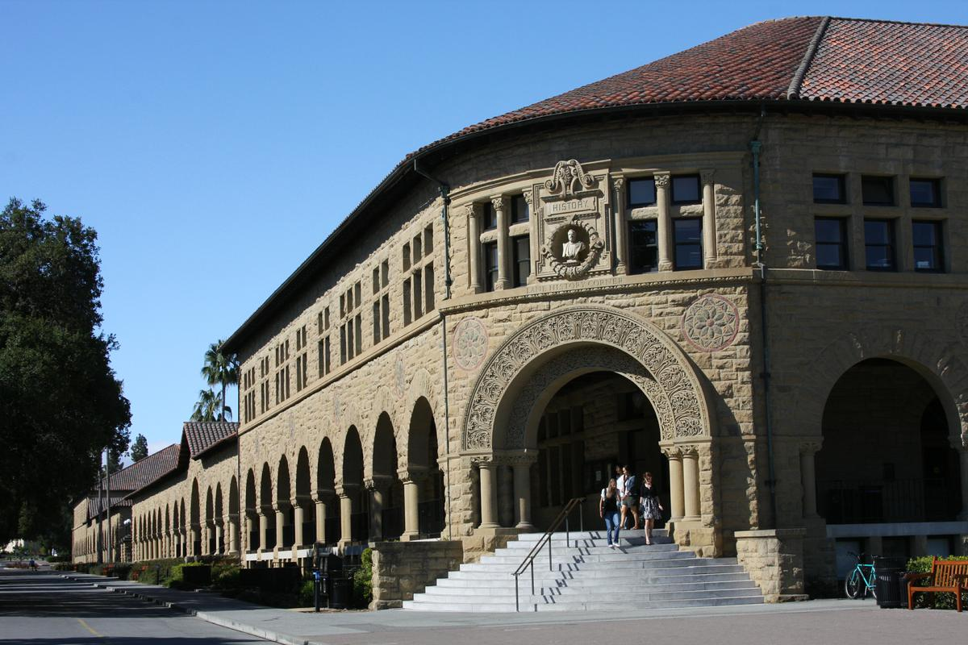
ČASOVÁ OSA LISTOPAD-KVĚTEN:
1.Kompletní přihláška: 1.11.
2.Posudkové řízení zahraničními experty
3.Osobní pohovory: leden/únor
4.Schválení správní radou a FFSB
5.Administrace vízových dokumentů
6. Předodjezdová orientace: květen

Slide 9
STIPENDIA PRO VĚDCE
Fulbrightovo stipendium pro vědce a přednášející
Fulbright-Masarykovo stipendium pro postdok a senior kategorie
Proshek-Fulbrightovo stipendium pro medicínské obory
Fulbright-Schumanovo stipendium
S.I.R. program

Slide 10
Návštěva současného amerického stipendisty pobývajícího v ČR
Inter-Country Travel Grant pro americké stipendisty v Evropě
Fulbright Specialist Program
Core Fulbright U.S. Scholar Program
Fulbright Distinguished Chair

Slide 11
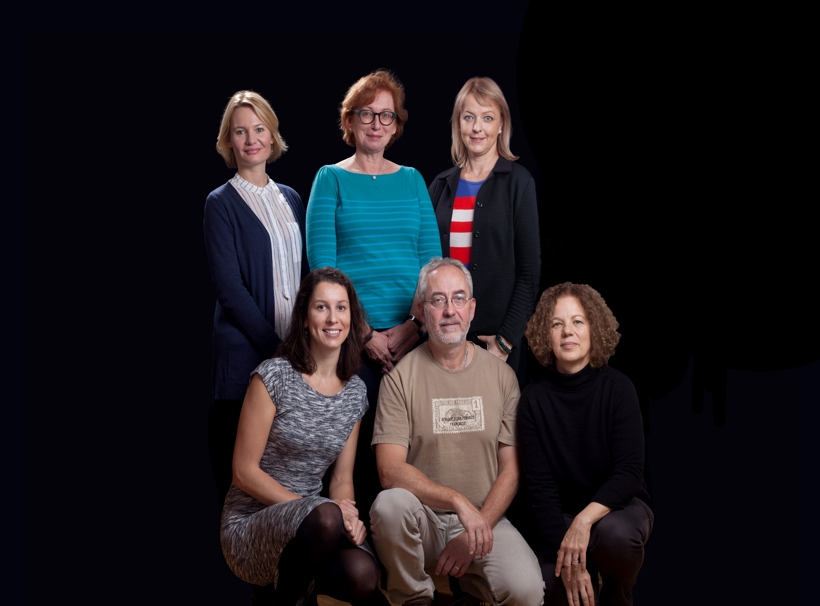
Domluvte si konzultaci:
semancova@fulbright.cz
kloubova@fulbright.cz

Slide 12
Začněte včas!

